Slide 1
作品紹介
福岡デザイン＆テクノロジー専門学校
4年スーパーゲームクリエイター専攻
原 誠矢

Slide 2
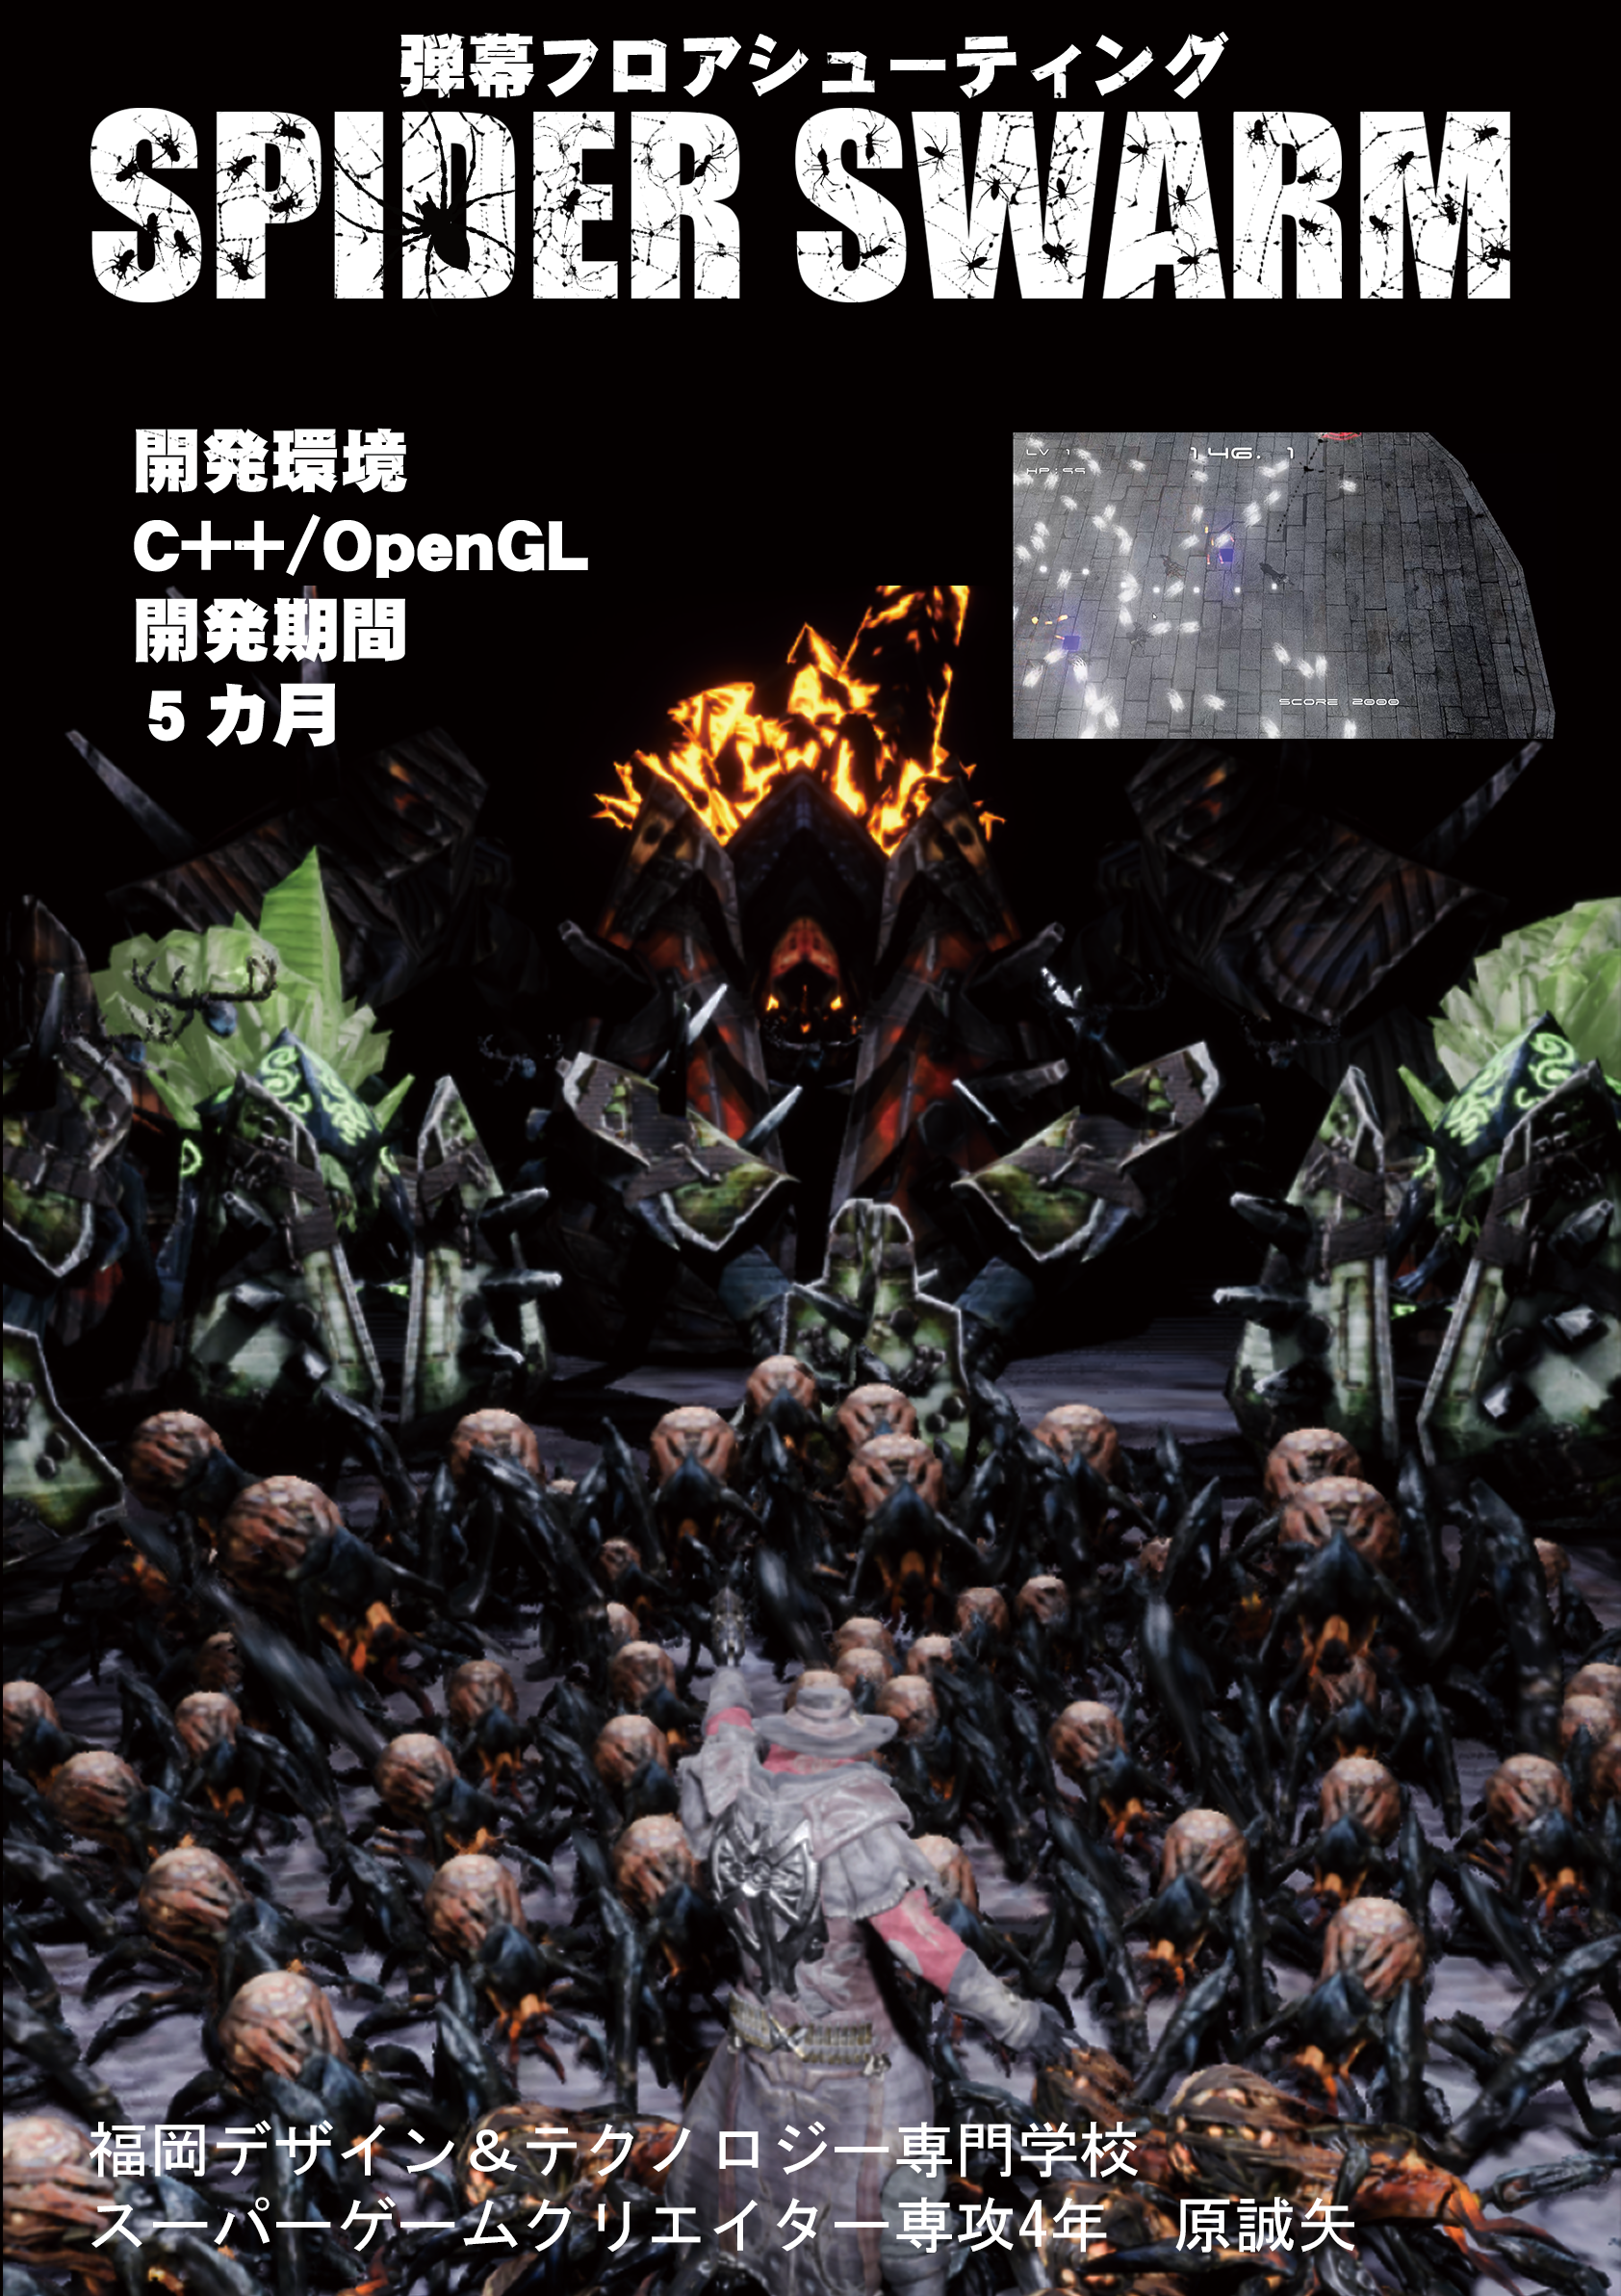
概要
タイトル：Spider Swarm
ジャンル：３D弾幕フロアシューティング
開発環境：C++ / OpenGL
対応機種：PC
制作期間：5カ月
制作時期：2021年7月～2021年11月
担当箇所：モデル以外

Slide 3
使用した技術
・処理負荷軽減
→Object Pool
→Geometry Instancing
・グラフィック効果
→Bloom
→Shadow Mapping
・デザインパターン
→State Pattern
→Component Pattern

Slide 4
処理負荷軽減対策
Notes:
そこでオブジェクトプールという手法を使いました。
処理時間がシビアなゲーム中にその都度作るのではなく、あらかじめゲーム開始前にキャラクターが入れられるような
大きな容器、「オブジェクトのプール」を作り、プールにためておきます。
ゲーム内で使用するとき、プールにあるもの利用することで、生成にかかる時間がかからずに済みます。

Slide 5
Object Pool
説明
大量に使うオブジェクトはあらかじめ一定数のメモリを確保しておき、あとは再利用を繰り返す
導入前
ゲームループ中の動的敵インスタンス生成時、画面に一瞬カクつきが発生
※本ソースコード
EnemyManager.cpp
CreateEnemys関数で使用
導入後
画面カクつきが解消

Slide 6
Object Pool①
作成
キャラクター
消去
大量のキャラクター
作成
キャラクター
消去
作成
キャラクター
消去
作成
キャラクター
消去
作成
キャラクター
消去
作成
キャラクター
消去
作成
キャラクター
消去
作成
消去
作成
消去
作成
消去
作成
消去
作成
消去
作成
消去
数が多くなると、無視できない負荷量になる
Notes:
処理負荷の軽減をするために行った技術的な工夫を、簡単にイメージ図でご紹介します。
ゲーム中には無数のキャラクターが出現しては、プレイヤーに倒されたり、画面外に消えたりを繰り返します。★
キャラクターを作成するときにわずかですが、メモリ上に作成する際に処理に時間がかかります。★また、倒されて消されるときも時間がかかります。★
何も考えずに作ると、このような無駄が発生してしまいます。★ 特に今回の課題のように何百という数を出し、
その無駄な部分だけを集めると★ とても無視できないレベルになります。

Slide 7
Object Pool②
先に複数キャラクター分のメモリを確保
オブジェクト
オブジェクト
オブジェクト
オブジェクト
オブジェクト
オブジェクト
ゲーム内
Notes:
そこでオブジェクトプールという手法を使いました。
処理時間がシビアなゲーム中にその都度作るのではなく、あらかじめゲーム開始前にキャラクターが入れられるような
大きな容器、「オブジェクトのプール」を作り、プールにためておきます。
ゲーム内で使用するとき、プールにあるもの利用することで、生成にかかる時間がかからずに済みます。

Slide 8
Object Pool③
確保したメモリ内から再利用を繰り返す
オブジェクト
オブジェクト
オブジェクト
オブジェクト
オブジェクト
オブジェクト
ゲーム内
オブジェクト
生成・破棄をゲーム中に行わないことで、
無駄な処理を削減できる
Notes:
また、削除するときは本当に消してしまうのではなく、オブジェクトプールに戻し、★
データが再利用できるようにします。
★作成・削除をゲーム中に行わないことで、無駄な処理を削減することができました。

Slide 9
Geometry Instancing
説明
同じ形状のオブジェクトは、まとめて描画設定を行い描画切り替え処理の回数を削減する
導入前
RTX1070Ti搭載のパソコンで40FPS前後を維持
※本ソースコード
InstanceMeshManager.cpp
に実処理
導入後
60FPSを維持できるように向上

Slide 10
Geometry Instancing①
処理の
切り替えに負荷
表示の
位置・姿勢
描画設定
キャラクター
描画処理
設定
キャラクター
描画処理
設定
キャラクター
描画処理
設定
キャラクター
描画処理
設定
キャラクター
描画処理
設定
キャラクター
描画処理
数が多くなると、無視できないレベルの無駄になる
Notes:
キャラクターを描画する仕組みそのものの無駄もありました。
コンピューターにキャラクターを画面に描いてという命令を行うためには、
★事前に、描画位置や、姿勢などをセットしてから描画を行います。これによりどこに描画されるかが決まって、そして初めて画面に描かれます。
通常この方法を使うのですが、★処理の切り替えに負荷がかかるという欠点がありました。
大量にキャラクターを描画すると★ 先ほどと同じように★この切り替え処理が無視できない量になります。

Slide 11
Geometry Instancing②
切り替え負荷
を最小限に
設定
設定
設定
設定
設定
キャラクター
描画処理
（設定個数分描かれる）
Notes:
そこで使用したのが、ジオメトリインスタンシングという技術です。
このジオメトリインスタンシングは同じキャラクターしか描けないという制限はありますが、大量の描画設定を1回にまとめることができるというものです。
★これにより切り替え負荷を最小限に抑えることができました。設定が大量でも、切り替えの負荷には差はありません。
こちらも図で説明すると簡単なのですが、実際にはGPUを意識したシェーダープログラミングを駆使する必要があり、
日本語のWebサイトでも紹介が少なく、海外サイトを翻訳しながら、機能の詳細を調べたりもしました。

Slide 12
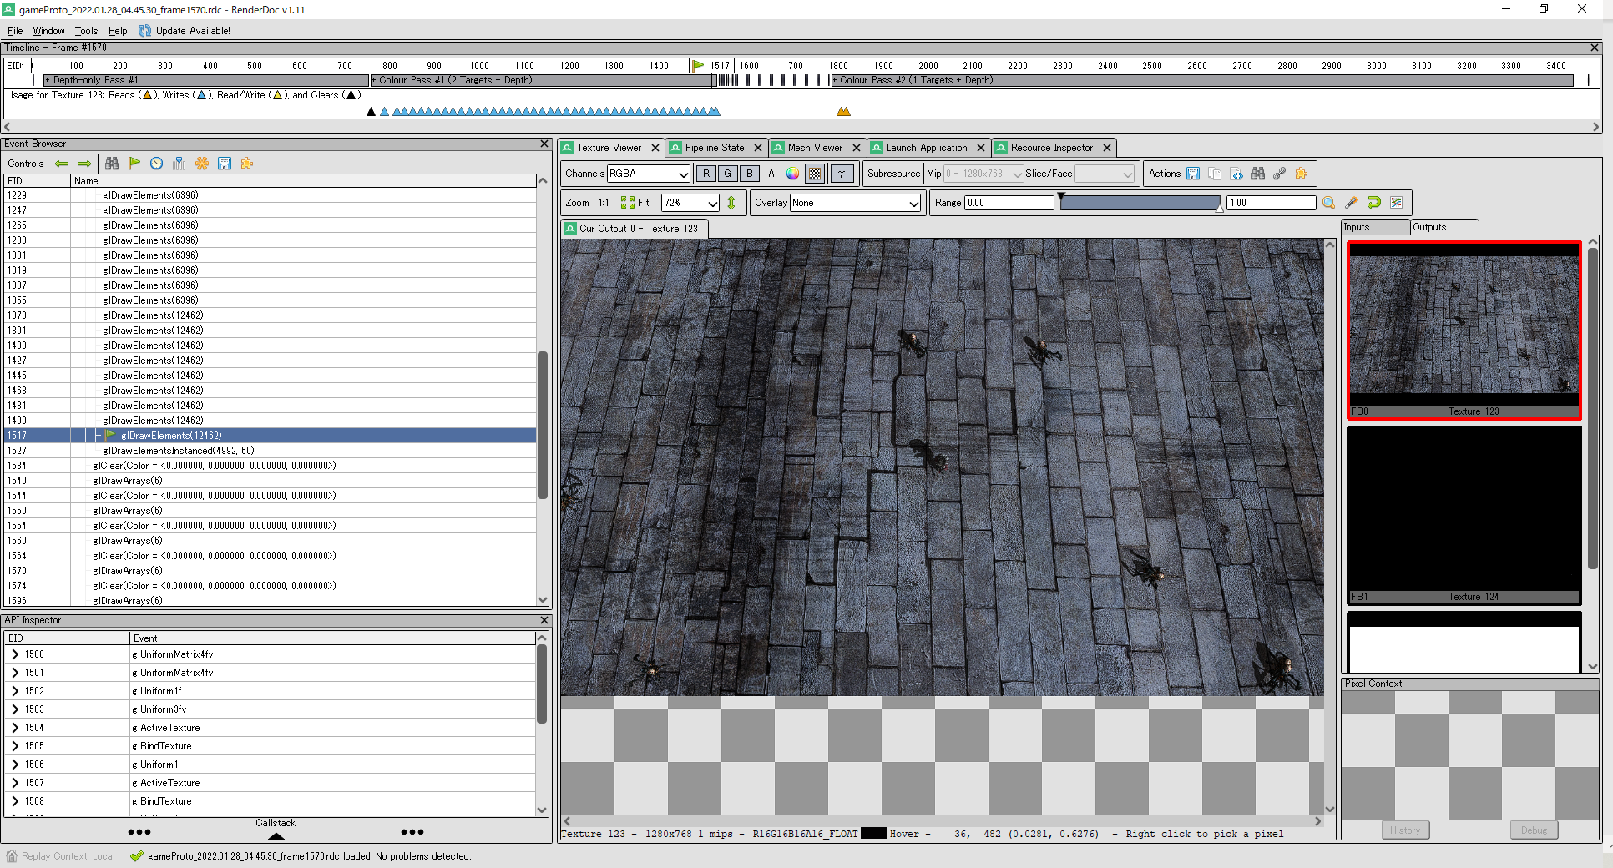
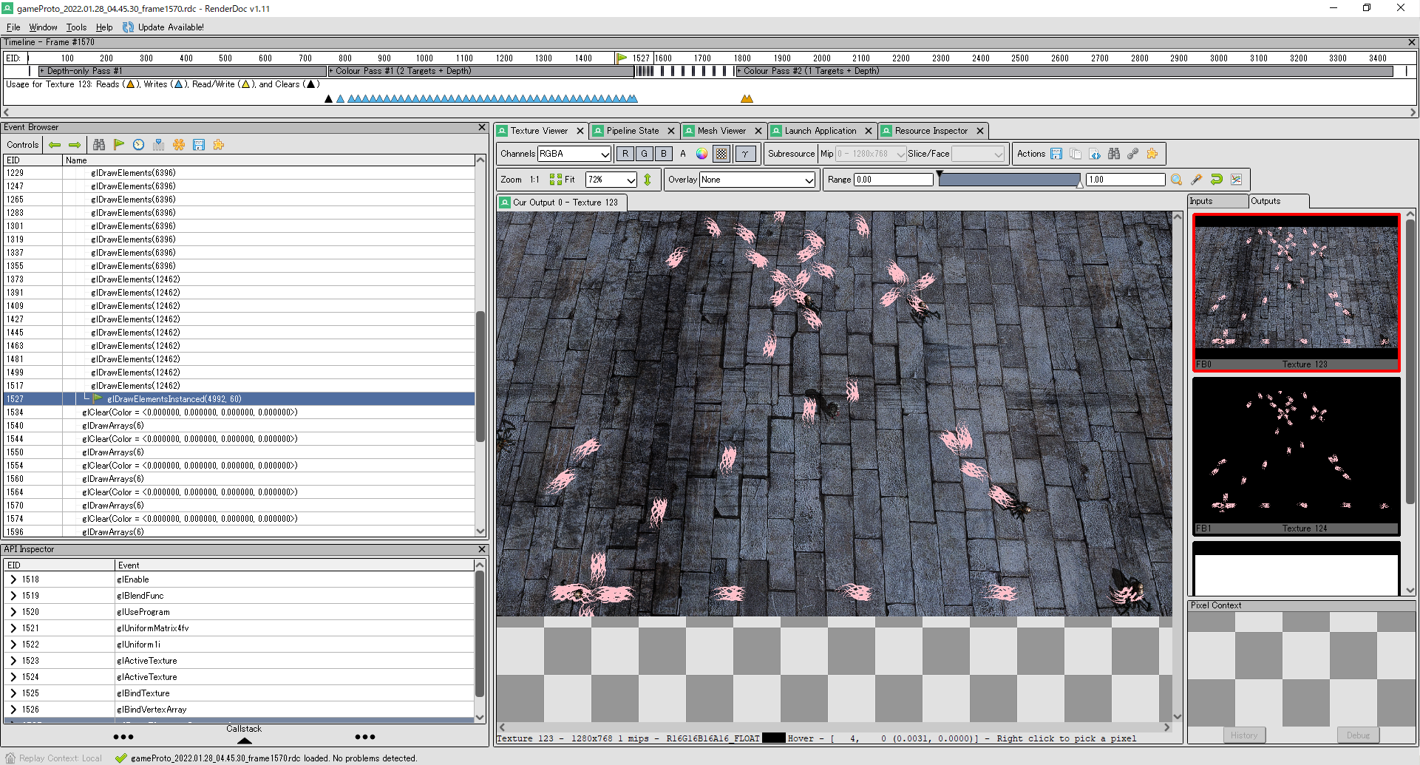
Geometry Instancingイメージ
敵弾幕描画前
弾幕をまとめて描画
RenderDocを使用し描画順を解析した結果

Slide 13
グラフィック効果
Notes:
そこでオブジェクトプールという手法を使いました。
処理時間がシビアなゲーム中にその都度作るのではなく、あらかじめゲーム開始前にキャラクターが入れられるような
大きな容器、「オブジェクトのプール」を作り、プールにためておきます。
ゲーム内で使用するとき、プールにあるもの利用することで、生成にかかる時間がかからずに済みます。

Slide 14
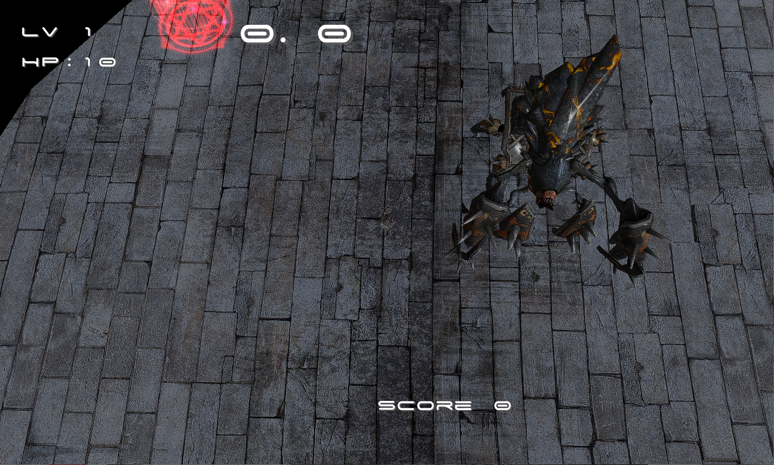
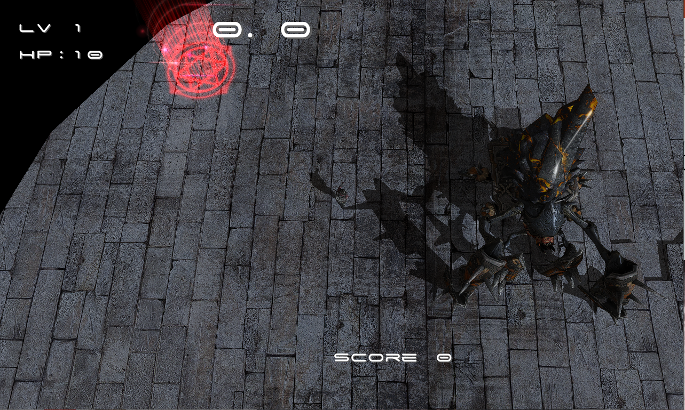
Shadow Mapping比較
Shadow OFF
オブジェクトの接地感、存在感の向上
Shadow ON

Slide 15
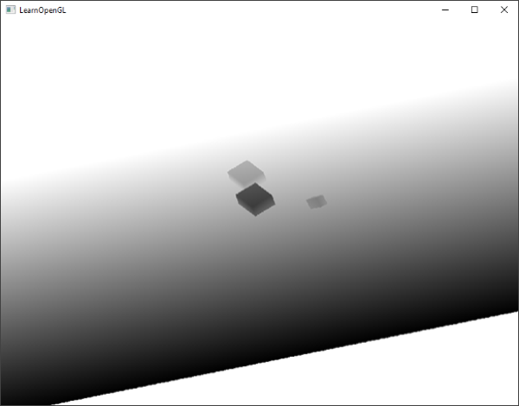
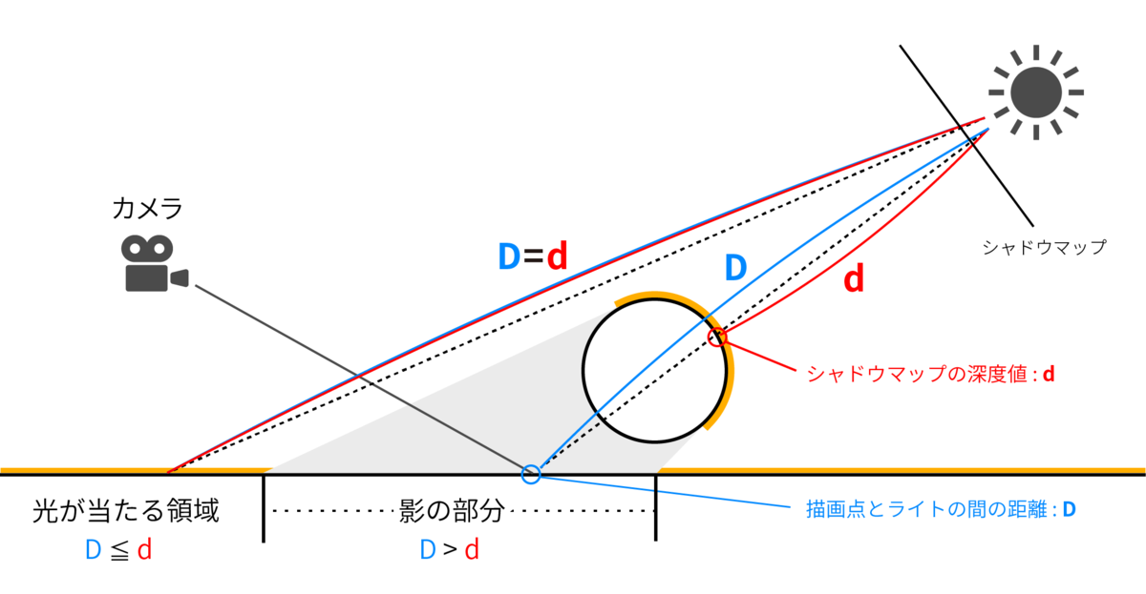
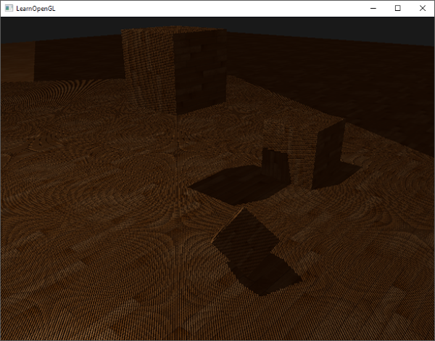
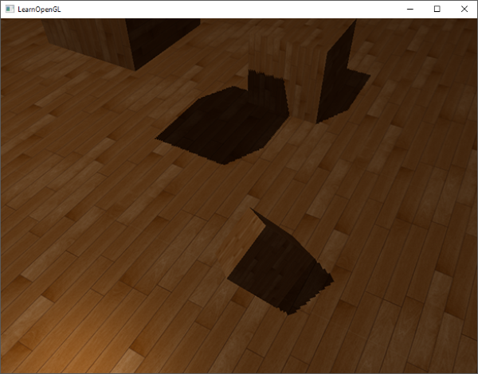
Shadow Mapping工程
②光源の深度情報と
描画点とライト間の距離を比較
①光源から見た深度情報
③シャドウアクネの解決
④完成
光源の深度値より描画点と
ライト間の距離が大きければ
影となる
バイアス値を徐々に上げる

Slide 16
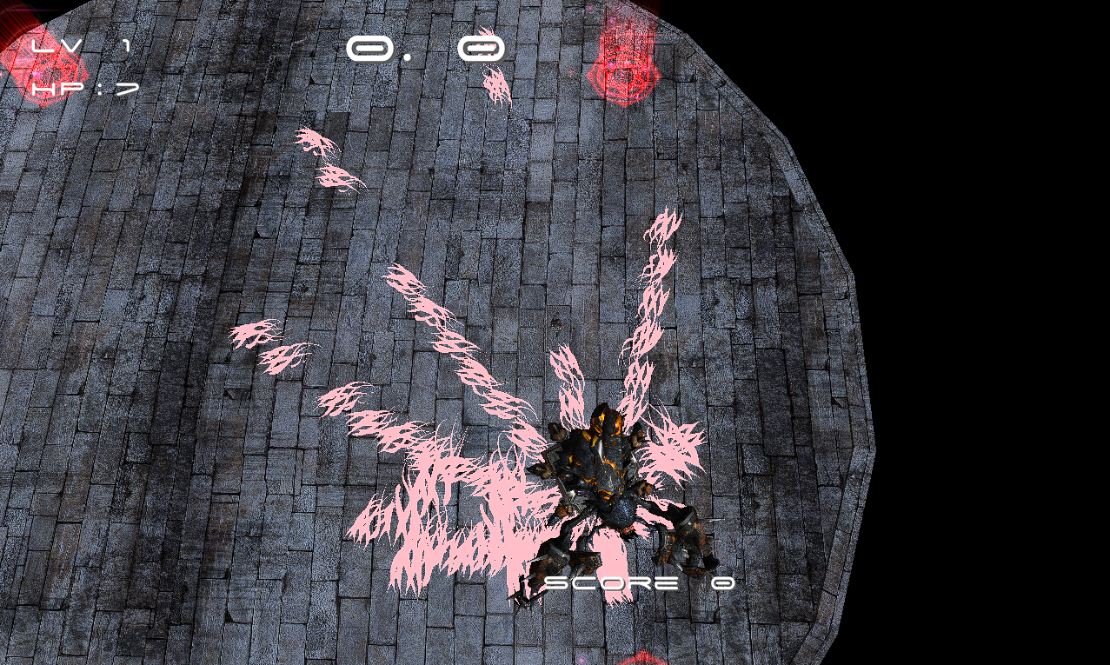
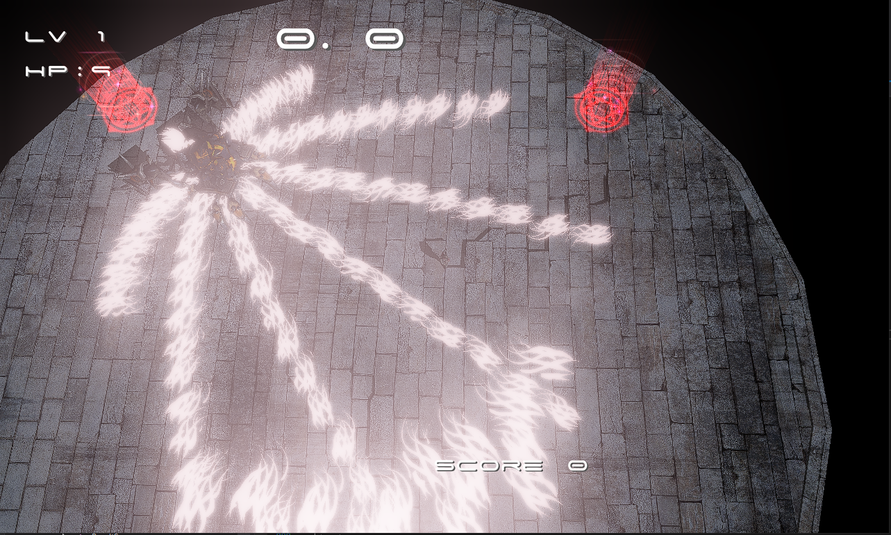
Bloom比較
Bloom OFF
弾幕が出た時の派手さを演出
Bloom ON

Slide 17
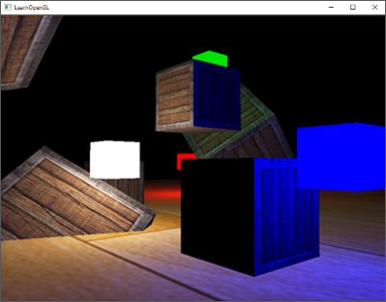
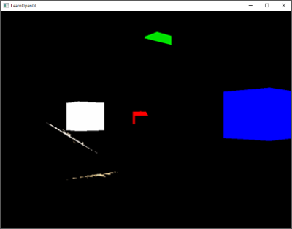
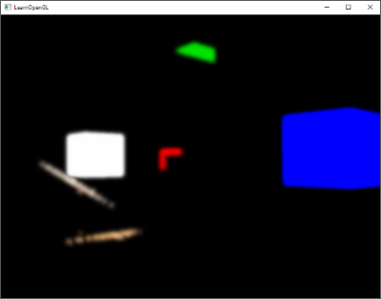
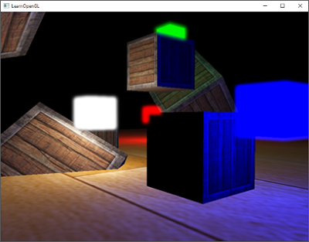
Bloom工程
②一定の色値を
超えた部分を抽出
①オリジナル
③ガウスぼかしをかける
④ブレンドして完成
高輝度バッファに
情報を格納しておく

Slide 18
デザインパターン
Notes:
そこでオブジェクトプールという手法を使いました。
処理時間がシビアなゲーム中にその都度作るのではなく、あらかじめゲーム開始前にキャラクターが入れられるような
大きな容器、「オブジェクトのプール」を作り、プールにためておきます。
ゲーム内で使用するとき、プールにあるもの利用することで、生成にかかる時間がかからずに済みます。

Slide 19
State Pattern
説明
状態自体をクラスとして表現し、そのクラスを切り替えることによって「状態の変化」を表す方式
導入前
キャラクターアニメーションをBool型で管理していたため、想定していないアニメーションバグが発生
※本ソースコード
PlayerStateIdle.cpp等
で実処理
導入後
キャラクターアニメーションの状態遷移が簡潔になり、アニメーションバグの削減に成功

Slide 20
State Patternイメージ
Player
（プレイヤー基底クラス）
PlayerState
（プレイヤー状態の基底クラス）
PlayerIdle
（プレイヤー待機状態）
PlayerRun
（プレイヤー走り状態）
Etc…
Notes:
そこでオブジェクトプールという手法を使いました。
処理時間がシビアなゲーム中にその都度作るのではなく、あらかじめゲーム開始前にキャラクターが入れられるような
大きな容器、「オブジェクトのプール」を作り、プールにためておきます。
ゲーム内で使用するとき、プールにあるもの利用することで、生成にかかる時間がかからずに済みます。

Slide 21
Component Pattern
説明
全てのオブジェクトの基底クラスをGameObjectクラスとし、搭載したい機能をComponentに持たせ、GameObjectクラス内で生成するだけでその機能を利用すること可能にする
導入前
搭載したい機能はGameObjectクラス自体に全て記載し、同じ機能を利用したい際はコピーペーストで付与
※本ソースコード
MeshComponent.cpp等
で実処理
導入後
Componentに実処理を記載しGameObject内で生成するだけで機能を利用することが可能に

Slide 22
Component Patternイメージ
GameObject
（全てのオブジェクトの基底クラス）
Component
（基底クラス）
MeshComponent
（キャラクターモデル付与機能）
ColliderComponent
（当たり判定機能）
Etc…
Notes:
そこでオブジェクトプールという手法を使いました。
処理時間がシビアなゲーム中にその都度作るのではなく、あらかじめゲーム開始前にキャラクターが入れられるような
大きな容器、「オブジェクトのプール」を作り、プールにためておきます。
ゲーム内で使用するとき、プールにあるもの利用することで、生成にかかる時間がかからずに済みます。

Slide 23
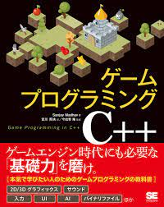
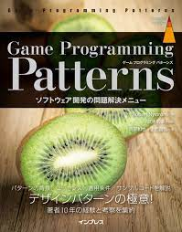
参考書籍
ベースシステム
Sanjay Madhav . ゲームプログラミングC++ . 翔泳社 . 2018
State Pattern ＆ Component Pattern
Robert Nystrom. Game Programming Patterns. インプレス . 2019

Slide 24
参考サイト
Geometry Instancing
https://learnopengl.com/Advanced-OpenGL/Instancing
Shadow Mapping
https://learnopengl.com/Advanced-Lighting/Shadows/Shadow-Mapping
Bloom
https://learnopengl.com/Advanced-Lighting/Bloom

